Slide 1
GESTALT TERAPİ TEKNİKLERİ
TERSİNE ÇEVİRME ;

Slide 2
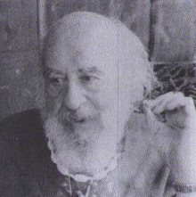
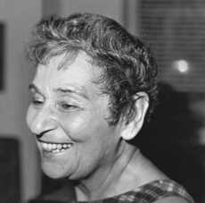
Gestalt terapi yaklaşımı ilk olarak Frederick Perls ve eşi Laura Perls tarafından 1940’lı yıllarda geliştirilmiştir. Gestalt yaklaşımı değişik görüşlerden etkilenmiştir ancak hiç bir zaman bu görüşlerin bir bütünü de olmadığı görülmektedir. Geştalt yaklaşımı; başta psikanalitik, varoluşçu, fenomenolojik ve bütünleştirici bakış açılarından etkilenmiştir.
http://neft.dk/perls.jpg
http www.donusumkonagi.net/makale.asp?id=1353&baslik=gestAlt_terApi_yAklAsimi_nedir__&i=gastalt_terapi
http://www.gestalt.de/Graphiken/laura-perls-z.jpg

Slide 3
GESTALT TERAPİNİN AMACI
Deneyler,danışanın daha çok farkındalık kazanmalarında,iç çatışmalar yaşamalarında,tutarsızlıkları ve ikiye bölünmeleri çözmesizde ve bitmemiş işlerin tamamlanmasını engelleyen çıkmazlardan kurtulmasında yardımcı olacak faydalı araçlardır.(Dr. Gerald COREY S.231)

Slide 4

1) TERSİNE ÇEVİRME;
Olan özelliğin ters çevrilip oynanmasıdır.
(VOLTANACAR Nilüfer ,S.86)
www.yehhu.org

Slide 5
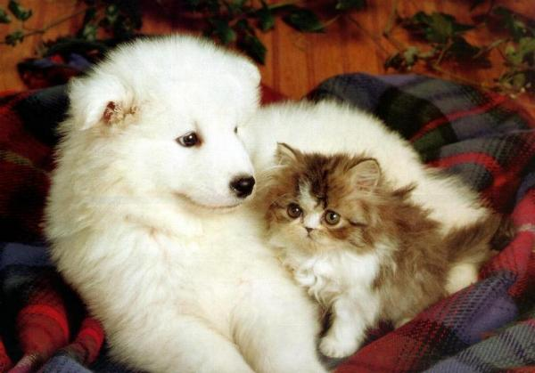
Danışanlar içlerindeki gizli rolleri yaşayabilmek için genellikle olduklarının tam tersini göstermeye çalışırlar.
( KARAHAN T. Fikret & SARDOĞON Mehmet E. S.163)
http://www.hayvan-resimleri.info/data/media/1/kedi_ve_kopek_resimleri.JPG

Slide 6
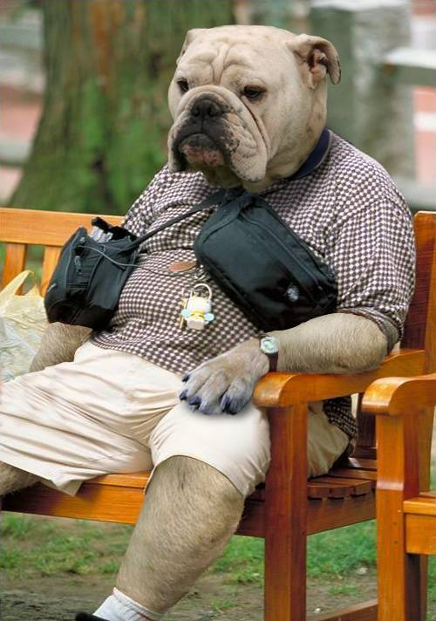
Danışanların onun örtük veya açık davranışına karşıt davranışı oynamasını istenir. ( DUY Baki S.128)
http://img388.imageshack.us/img388/3607/014jy.jpg

Slide 7
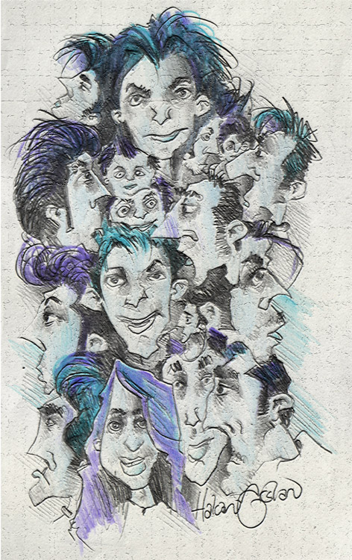
Danışan sakinse kavgacıyı,tutumluysa müsrifi oynar.
(VOLTANACAR Nilüfer S. 86)
http://www.photoshopmagazin.com/forum/uploads/pm0702/20070307_142636_tipler.jpg

Slide 8
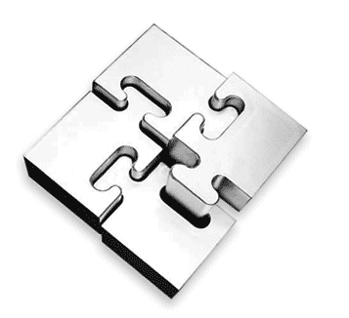
Böylece birçok nokta ortaya çıkmakta ve kutupların bütünleşmesi sağlanmaktadır.
(VOLTANACAR Nilüfer S.86)
http://www.pangrup.com/images/puzzle.gif

Slide 9
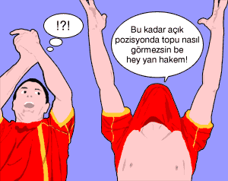
Bazı belirti ve davranışlar altta yatan veya gizli tepkilerin tersine çevrilmesini temsil eder. ( COREY Gerald, S.233)
http://www.istegenc.com.tr/content/images/spor/bilmeyen1.gif

Slide 10

Yaşanan bir durumun zıddı olan bir durumu yaşamaya devam etme durumu ki böylece şekil zemin yer değiştirmesi amaçlanmaktadır. (AKKOYUN Füsun, S.178)
http://www.toyama-cmt.ac.jp/~kanagawa/essay/GESTALT.JPG

Slide 11

Corey “ Gruplarımızdan birinde çok iyi, şeker bir danışan vardı. Ondan tipik tarzının tersine çevirmesini ve olabildiği kadar olumsuz olmasını istedim. ( COREY Gerald S.233)
http://www.ccacc2008.ca/fr/lyt_img/content/geraldCorey.gif

Slide 12

Tersine çevirme işe yaradı ; kısa süre sonra rolünü zevkle oynuyordu ve sonrada olumlu yanının dışında olumsuz yanını da tanıdı ve kabullendi. (COREY Gerald S.233)
http://www.adspartners.com/Images/LogoYarimElma.gif

Slide 13
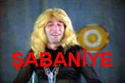
Beyaz perde de verilebilecek örneklerden Kemal Sunal’ın Şabaniye filminde hem kadını hem de erkek rolünü oynaması. (VOLTANACAR Nilüfer S.86)
http://www.tr.cc/filmizle/sabaniye.jpg

Slide 14
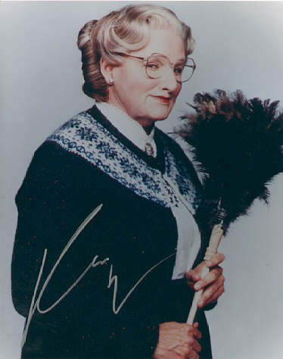
Robin Williams’ın çoçuklarını görmek için dadı kılığına girmesi tersine çevirme için verilebilecek örneklerdir.
(VOLTANACAR Nilüfer S.86)
http://www.opengroup.com/sports/images/(SC)Robin_Williams_Photo.jpg

Slide 15
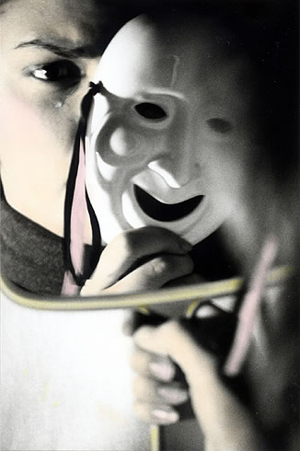
Bazen de ifade edilen çatışmayı canlandırmak ve her iki tarafı da yaşamak çok kolay olmayabilir. (AKKOYUN Füsun S.142)
http://www.harikayaa.com/wp-content/uploads/2007/08/benn.jpg

Slide 16
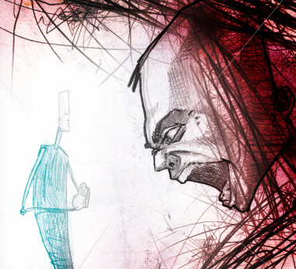
Kendini aşırı suçlayan bir kimseye hakketmediği bir eleştiriye karşı isyanını ve öfkesini dile getirmesi önerilebilir. (AKKOYUN Füsun S.142)
http://www1.istockphoto.com/file_thumbview_approve/310365/2/istockphoto_310365_peace_rage.jpg

Slide 17
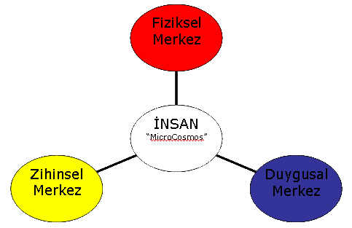
Bizler çoğunlukla kendimizin ayrıştırılmış bir parçasını yaşarız. (AKKOYUN Füsun S.142)
http://www.kisiliktesti.com/zero/insanin_uc_merkezi.gif

Slide 18
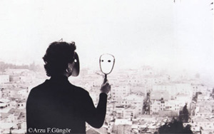
Böylece önceden oluşturduğumuz benlik imajımızı sürdürür, istemediğimiz ve beğenmediğimiz parçamızı redderiz. (AKKOYUN Füsun S.142)
http://www.felsefeekibi.com/dergi4/grafik/R3.jpg

Slide 19
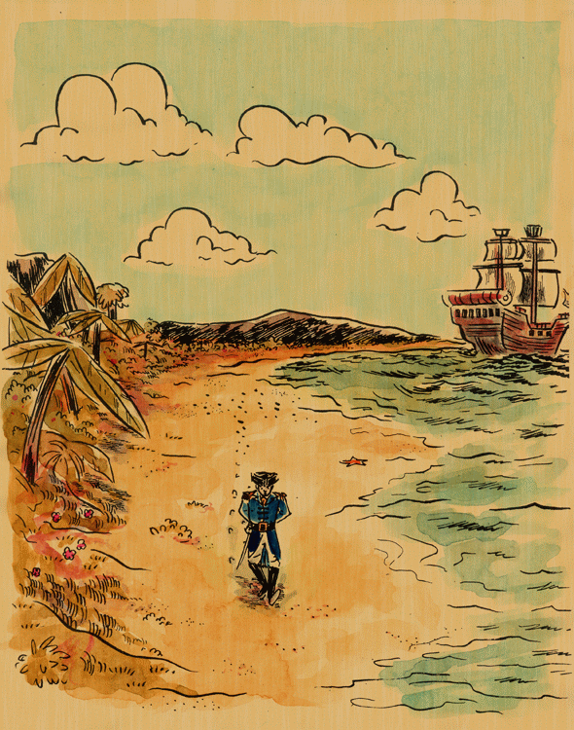
Sonuçta , tüm kişiliğimizin yalnızca küçük adasını yaşamaya başlarız. (AKKOYUN Füsun S.142)
http://img505.imageshack.us/img505/9342/loneliness7px.png

Slide 20
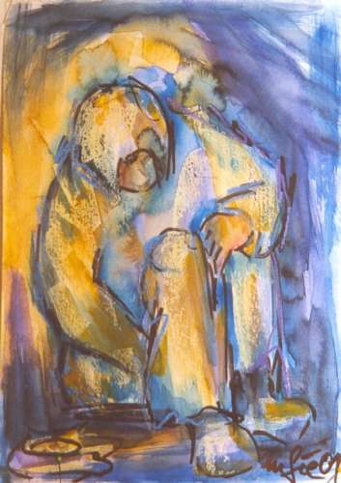
Bunun sonucunda da birbiriyle çelişen çeşitli güçlerin itme ve çekmesiyle baş etmek üzere tüm enerjimizi harcarız.
(AKKOYUN Füsun S.142)
http://homepage.hamburg.de/marenfiebig/projekte/gestalt-bettelnd-gross.jpg

Slide 21

Gestalt terapide, benlik imajı ‘şekil’ olarak alınarak çalışılır.
(AKKOYUN Füsun A.142)
http://www.donusumkonagi.net/makale.asp?id=2121&baslik=gestalt_terapi&i=gastalt_terapi

Slide 22
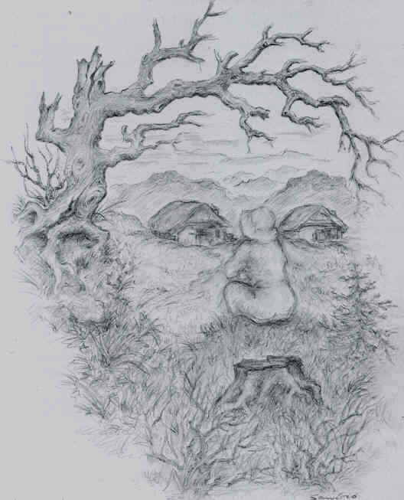
Zemindekini (reddettiğimiz benliğimizi) kazanabilmek için var olan şekil-zemin ilişkisini tersine çevirmek gerekir.
(AKKOYUN Füsun ,S.142)
www.kozlucalilar.net

Slide 23
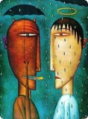
Tersine çevirme tekniğinin temelindeki düşünce danışanın kaygıyla dolu bir duruma düşmeksizin etkilendikleri ve kendilerinin batmış veya reddedilmiş yanlarıyla ilişki kurmaları.
( COREY Gerald,S.233)
http://www.indigodergisi.com/devil_angel.gif

Slide 24

Bu teknik danışanların reddetmeye çalıştıkları bazı kişisel özellikleri kabul etmeye başlamalarına yardımcı olur. (COREY Gerald ,S.233)
http://people.csail.mit.edu/fredo/ArtAndScienceOfDepiction/figGroundVasa.gif

Slide 25
Kaynakça;
Yrd. Doç. Dr. T. Fikret KARAHAN & Yrd. Doç. Dr. Mehmet E. SARDOĞON, Psikolojik Danışma ve Psikoterapide Kuramlar, Deniz Kültür Yay. , 1.Baskı, 2004 ,SAMSUN
Dr. Gerald COREY, Psikolojik Danışma,Psikoterapi Kuramı ve Uygulamaları, Mentis Yay. , 2005, ANKARA
Nilüfer VOLTANACAR, Ne kadar Farkındayım?;Gestalt Terapi , Babil Yay. , 2. Baskı, 2004, ANKARA
Füsun AKKOYUN, Gestalt Terapi Büyüme ve Gelişme Gücümüzün Harekete Geçişi, Nobel Yay. Dağıtım,2001, ANKARA
Dr. Baki DUY, “Psikolojik Danışma Kuramları” Ders Notları, Psikolojik Danışma ve Rehberlik A.B.D. , İnönü Üniversitesi, MALATYA
www.donusumkonagi.net/makale.asp?id=1353&baslik=gestAlt_terApi_yAklAsimi_nedir__&i=gastalt_terapi ://

Slide 26
KAYNAKÇA RESİM;
http://people.csail.mit.edu/fredo/ArtAndScienceOfDepiction/figGroundVasa.gif
http://www.indigodergisi.com/devil_angel.gif
www.kozlucalilar.net
http://www.donusumkonagi.net/makale.asp?id=2121&baslik=gestalt_terapi&i=gastalt_terapi
http://homepage.hamburg.de/marenfiebig/projekte/gestalt-bettelnd-gross.jpg
http://www.felsefeekibi.com/dergi4/grafik/R3.jpg
http://www.kisiliktesti.com/zero/insanin_uc_merkezi.gif
http://www1.istockphoto.com/file_thumbview_approve/310365/2/istockphoto_310365_peace_rage.jpg
http://img388.imageshack.us/img388/3607/014jy.jpg
http://www.photoshopmagazin.com/forum/uploads/pm0702/20070307_142636_tipler.jpg
http://neft.dk/perls.jpg
http://www.gestalt.de/Graphiken/laura-perls-z.jpg
www.yehhu.org
http://www.hayvan-resimleri.info/data/media/1/kedi_ve_kopek_resimleri.JPG
http://www.pangrup.com/images/puzzle.gif
http://www.istegenc.com.tr/content/images/spor/bilmeyen1.gif
http://www.toyama-cmt.ac.jp/~kanagawa/essay/GESTALT.JPG
http://www.ccacc2008.ca/fr/lyt_img/content/geraldCorey.gif
http://www.adspartners.com/Images/LogoYarimElma.gif
http://www.tr.cc/filmizle/sabaniye.jpg
http://www.opengroup.com/sports/images/(SC)Robin_Williams_Photo.jpg
http://www.harikayaa.com/wp-content/uploads/2007/08/benn.jpg

